Slide 1


ESCUELA SUPERIOR POLITECNICA DEL LITORAL
FACULTAD DE INGENIERIA EN ELECTRICIDAD Y COMPUTACION
SEMINARIO DE GRADUACIÓN
REDES UMTS
PROYECTO:
ESTUDIO Y DISEÑO DE TRANSMISORES Y RECEPTORES PARA REDES UMTS
PRESENTADO POR:
JOSÉ MANUEL AGUIRRE ÁLVAREZ
LUIS ALFREDO CHÁVEZ GONZÁLEZ

Slide 2
Red de Radio Acceso
  Estructura de la red UMTS
      Equipo de usuario (UE).
      Interfaz Uu.
      Red de acceso de radio UMTS (UTRAN).
      Interfaz Iu.
      Red Central (CORE NETWORK).

Slide 3
Arquitectura
RED DE RADIO ACCESO
UE (Equipo de usuario)
UTRAN (UMTS Terrestrial Radio Access Network)
CORE NETWORK (Red central)
Arquitectura UMTS en un nivel general

Slide 4
Domino de Red de Acceso (UTRAN)
Domino de Red de Acceso (UTRAN). Está formada por varios RNC’s.

Slide 5
Estructura de la estación base
Diagrama del sistema de transmisión y recepción de la BS

Slide 6
Monitoreo y Seguimiento en Tiempo Real en la
Tx Y Rx Dentro de una Red UMTS

Slide 7
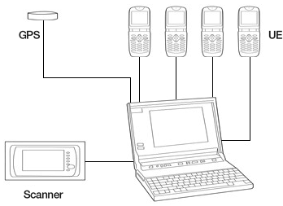
Software Xcall-w
Muestra :
La información del UE.
Cada nivel de Información.
Información en distintos formatos: Mapas, Gráficos, Tablas y mensajes.
Almacena información para su posterior estudio y análisis.
Soporta hasta 4 terminales de distintos fabricantes.
Control de Auto Llamada para Voz, Video telefonía, SMS.
Mapa en tiempo real.
Medidas Indoor.
Decodificación de mensajes.
Esquema de monitoreo con XCALL-W

Slide 8
Monitoreo y Seguimiento de una Transmisión
UMTS-HSDPA

Slide 9
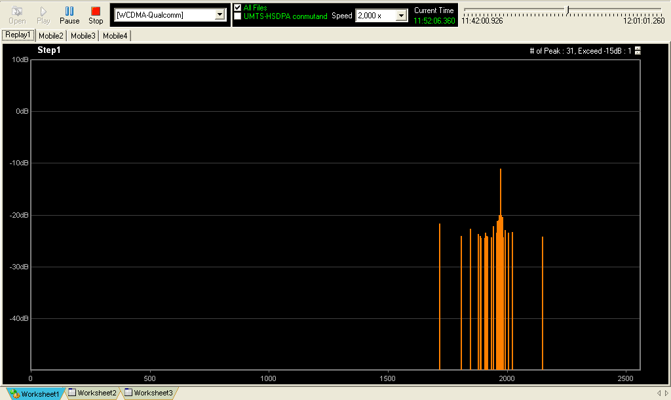
Proceso de Sincronización
Frecuencia de la conexión de una transmisión UMTS-HSDPA

Slide 10
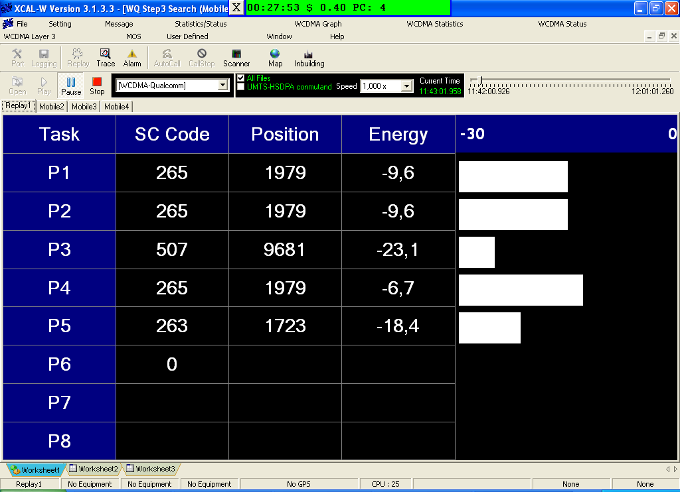
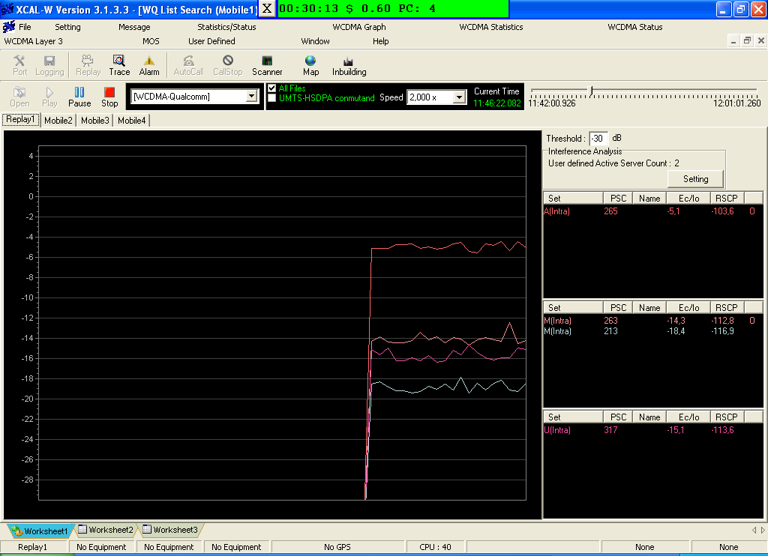
Proceso de Sincronización
Código scrambling exacto
Relación portadora-interferencia alta al comienzo de una transmisión UMTS-HSDPA

Slide 11
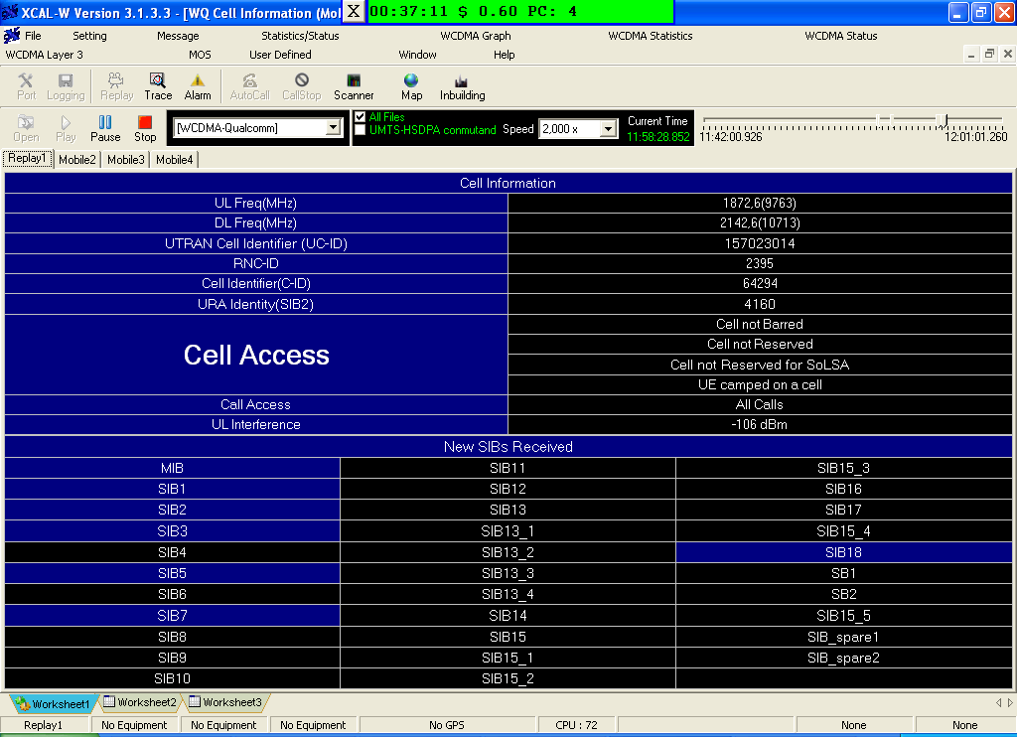
Información de la Celda
Información de la celda de una transmisión UMTS-HSDPA

Slide 12
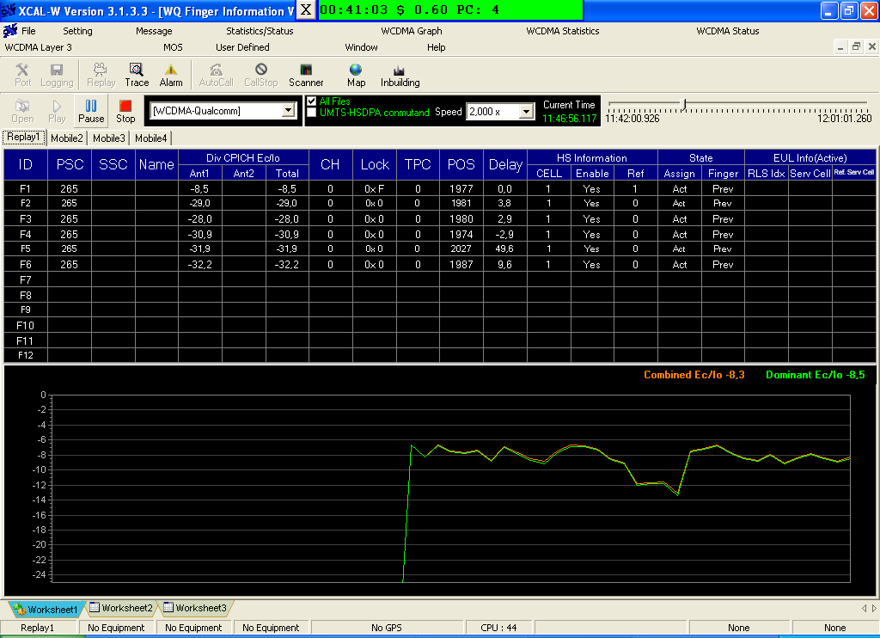
Receptor RAKE
Principales parámetros de los “fingers” del receptor RAKE al inicio de la conexión

Slide 13
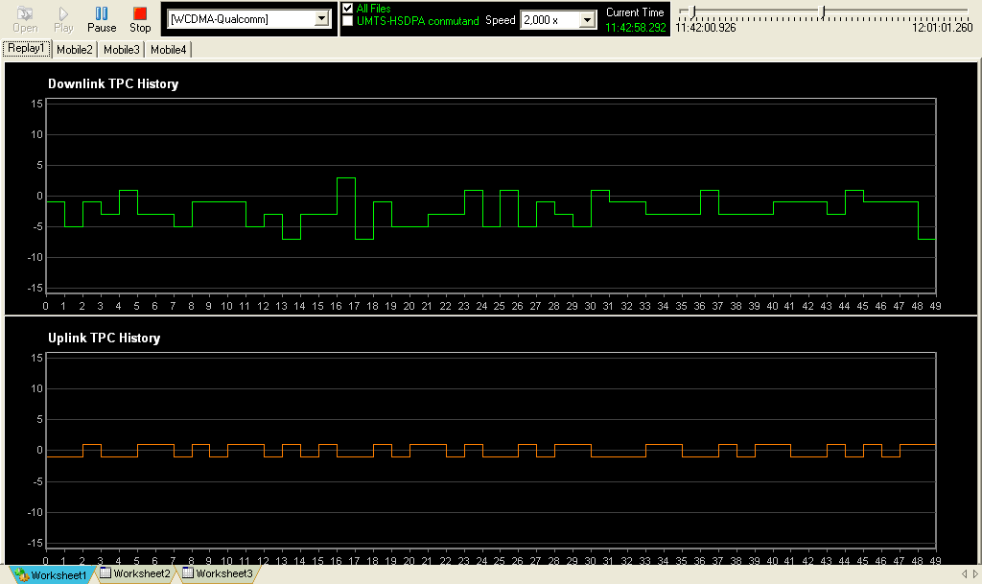
Control de Potencia
Control de potencia en Tx y Rx durante la conexión.

Slide 14
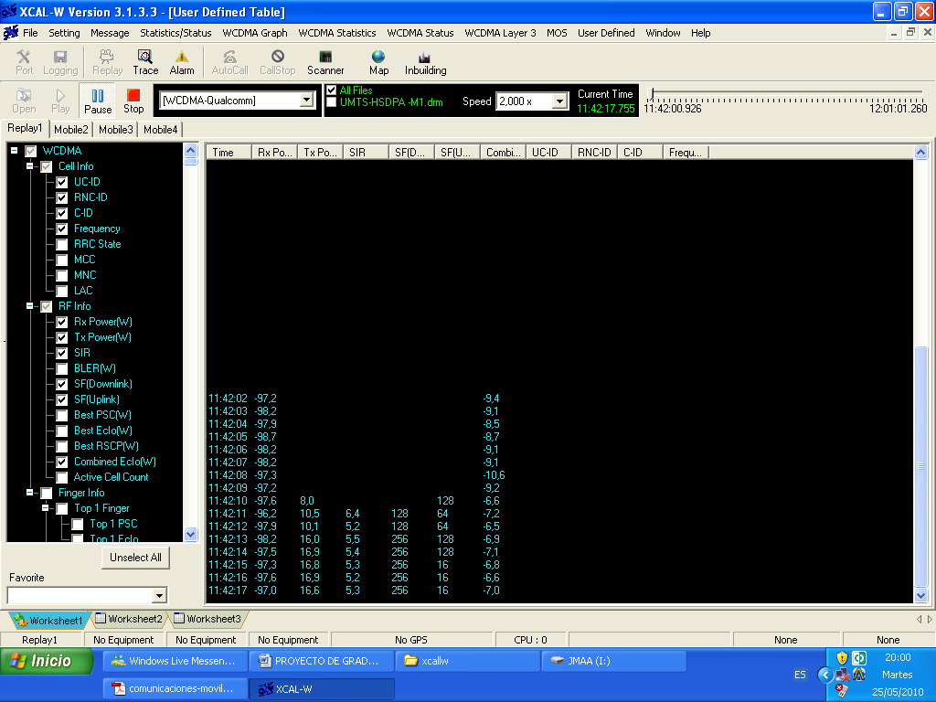
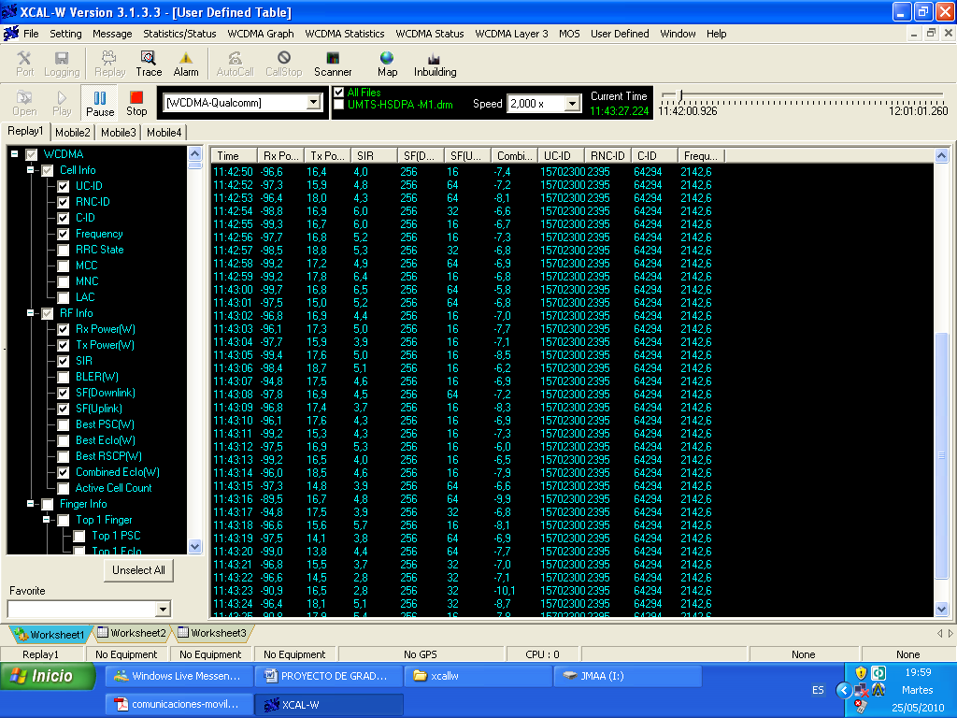
Tabla Definida del Usuario
Tabla que muestra los principales parámetros de la conexión

Slide 15
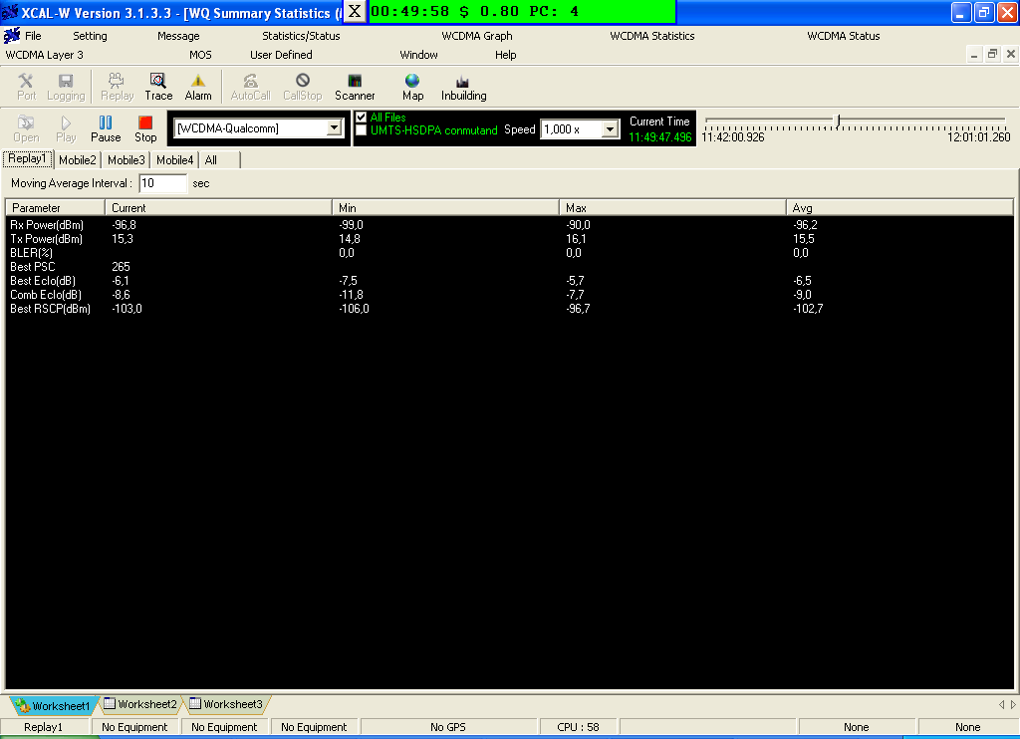
Resumen Estadístico
Resumen estadístico de toda la conexión UMTS-HSD

Slide 16
MONITOREO Y SEGUIMIENTO DE UNA TRANSMISIÓN UMTS-HSDPA CON MALA CONEXIÓN

Slide 17
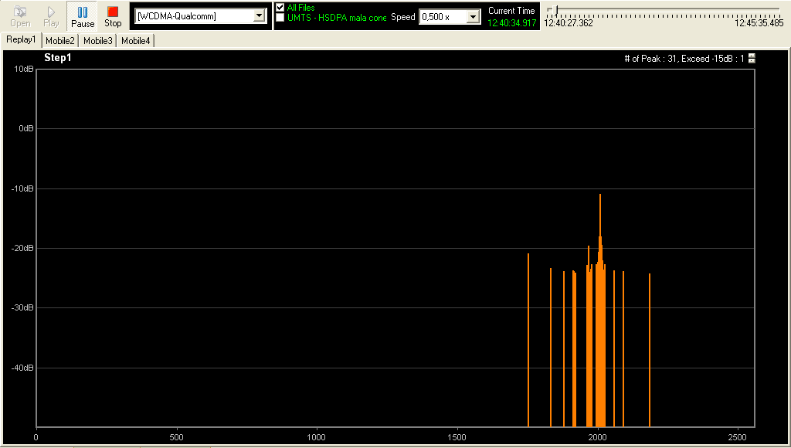
Proceso de Sincronización
Frecuencia de la conexión de una transmisión UMTS-HSDPA “con errores”

Slide 18
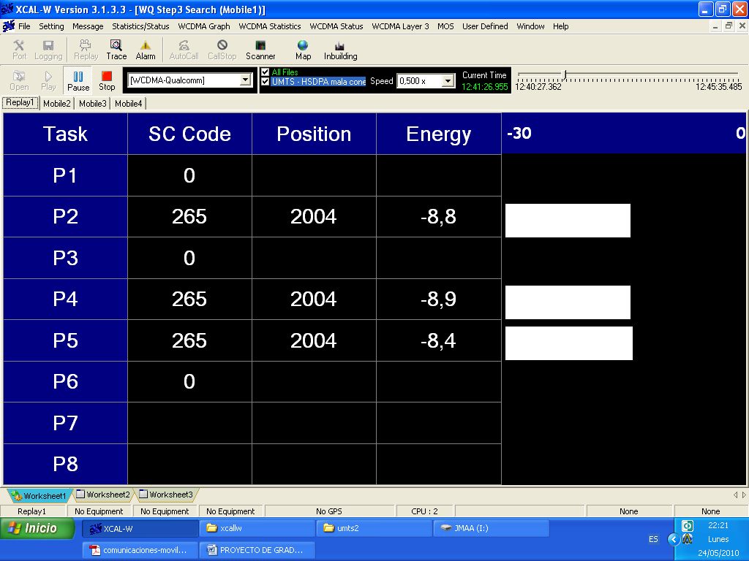
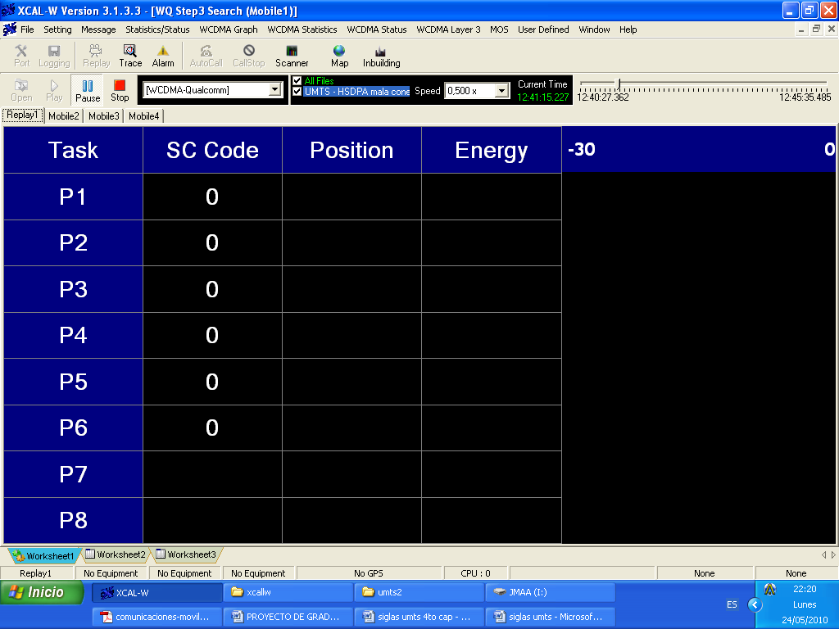
Proceso de Sincronización
Código scrambling exacto
Código scrambling cuando se presentan errores en la conexión

Slide 19
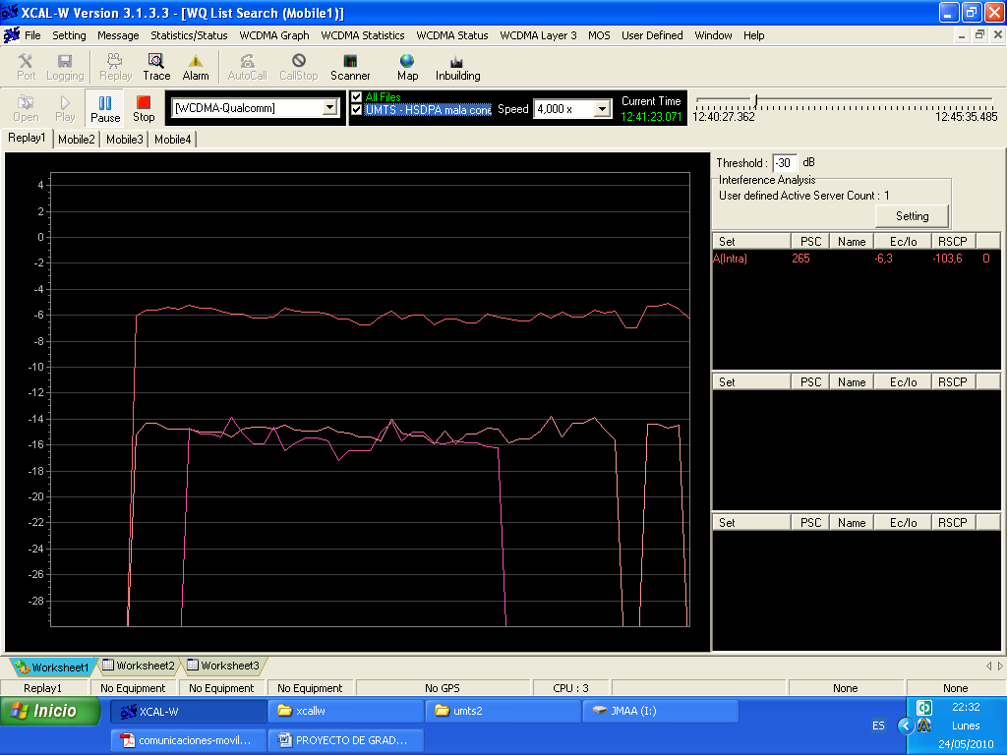
Proceso de Sincronización

Slide 20
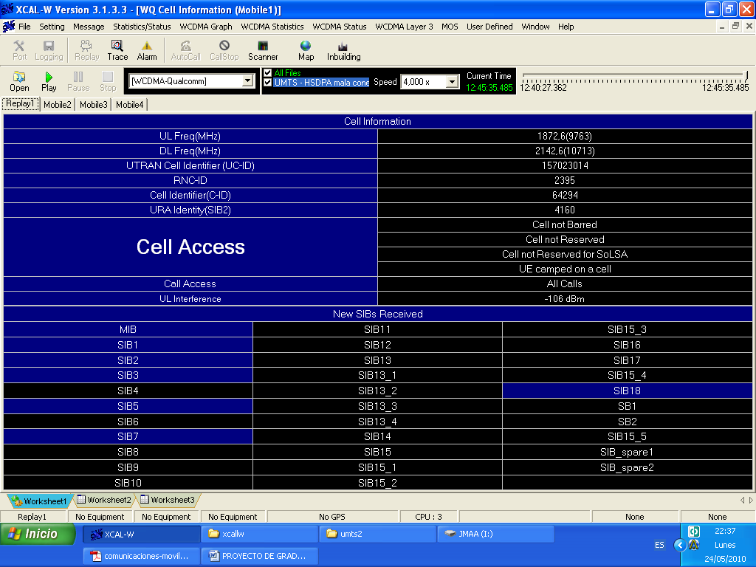
Información de la Celda
Información de la celda en una conexión UMTS-HSDPA 2 “con errores”

Slide 21
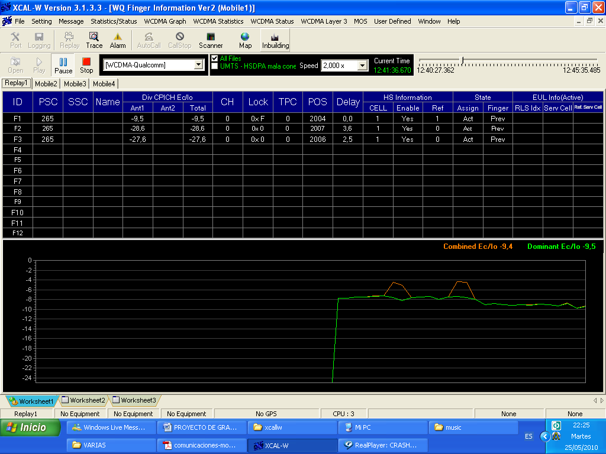
Receptor RAKE
Comportamiento de los “fingers” del receptor RAKE al inicio de la conexión

Slide 22
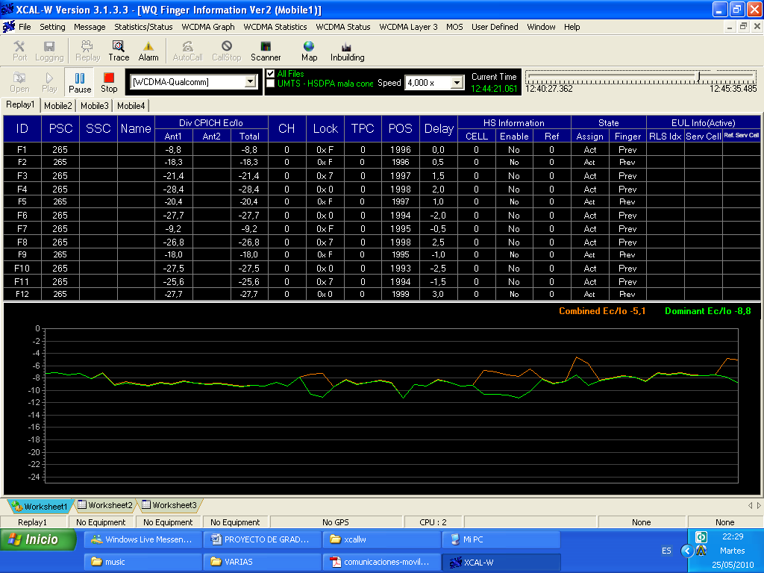
Receptor RAKE
Comportamiento de los “fingers” del receptor RAKE durante la conexión

Slide 23
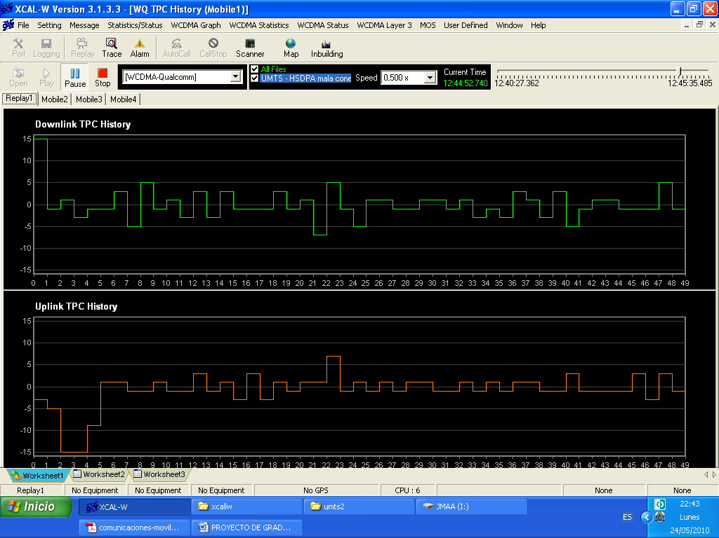
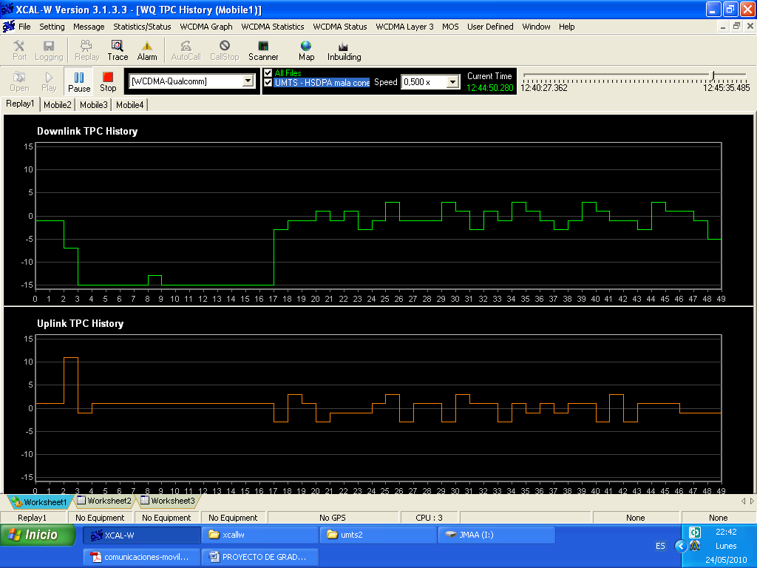
Control de Potencia
Control de potencia en Tx y Rx
al inicio de una transmisión
UMTS-HSDPA “con errores”.
Control de potencia en Tx y Rx de una transmisión UMTS-HSDPA “con errores” cuando recupera la conexión

Slide 24
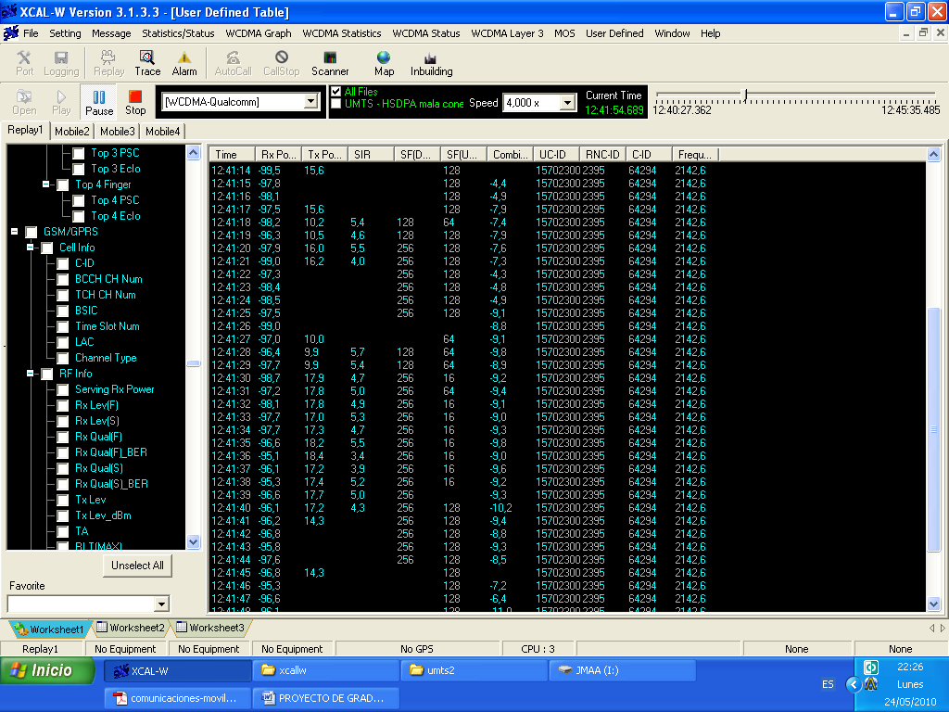
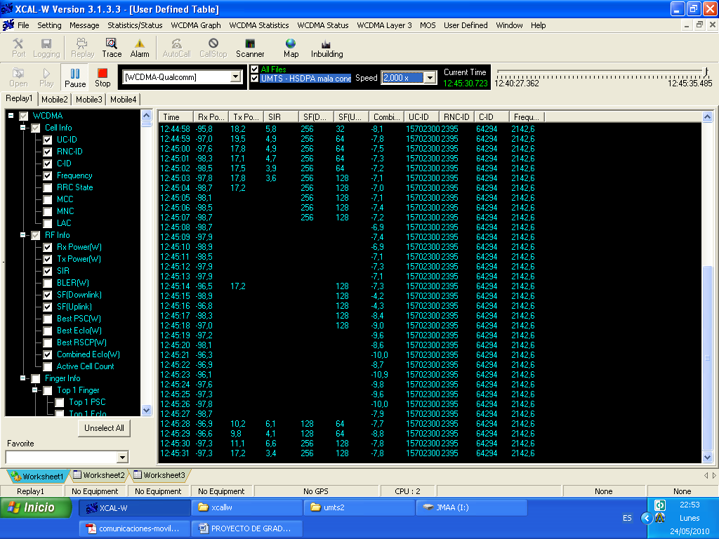
Tabla Definida del Usuario
Tabla definida del usuario de una conexión UMTS-HSDPA “con errores”

Slide 25
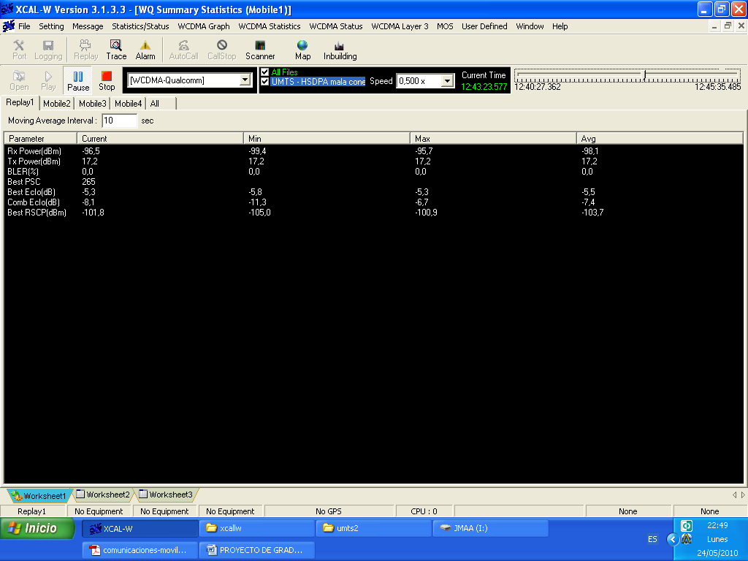
Resumen Estadístico
Resumen estadístico de la transmisión UMTS-HSDPA “con errores”

